Slide 1
Analyse de l’implémentation d'un Pipeline CI/CD et d'un SIEM
Optimisation des Flux de Développement et Renforcement de la Sécurité

Slide 2
Sommaire
Pipeline CI/CD
SIEM
3

Slide 3
PIPELINE CI/CD Continuous Integration et Continuous Déploiement
Notes:
https://about.gitlab.com/features/continuous-integration/ est un outil DevOps qui automatise les étapes nécessaires pour construire, tester et déployer votre code dans votre environnement de production. d’une revue de code et automatise les tests de sécurité et de qualité de votre code. les changements d’infrastructure et les versions. CD offre un environnement pour le déploiement progressif du code

Slide 4



Objectifs CI/CD
Mettre en place sur 2 applis de la HAS
Solution de CI/CD :
Conteneurisation des 2 applications: PACTE et SIAM2
Intégration continue (validation et construction) : nécessite que les développeurs aient des versions régulières.
Livraison continue : automatisation des processus et les tests jusqu'à la phase de déploiement en environnement de développement, de préprod et de prod.
Déploiement continue : même phases que la livraison continue à la différence qu'elle permet le déploiement automatisé jusqu'à l'environnement de production sans validation humaine.
Avec GitLab, Docker, Jenkins

Slide 5
Etapes d’un pipeline CI
1-Détecter les changements dans le code
2-Analyser la qualité du code source
3-Construire le code
4-Exécuter tous les tests unitaires
5-Exécuter tous les tests d'intégration
6-Générer des artefacts déployables
7-État du rapport

Slide 6
Etapes d’un pipeline CI/CD
Commit - il s'agit de la phase réelle au cours de laquelle les développeurs valident les modifications apportées au code.
Build - dans cette phase, le code source est intégré dans la build à partir du référentiel.
Automatisation des tests - cette étape fait partie intégrante de tout pipeline CI/CD. Le code source préalablement intégré dans le build est soumis à un cycle de test systématique.
Déploiement - la version testée est finalement envoyée pour déploiement dans cette phase.

Slide 7
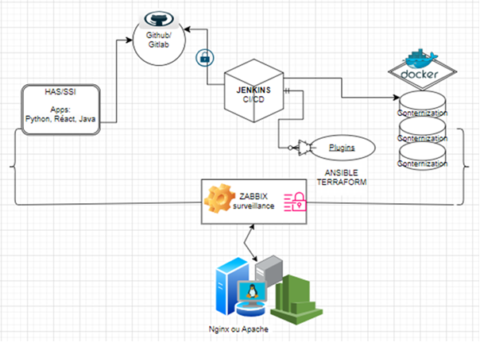
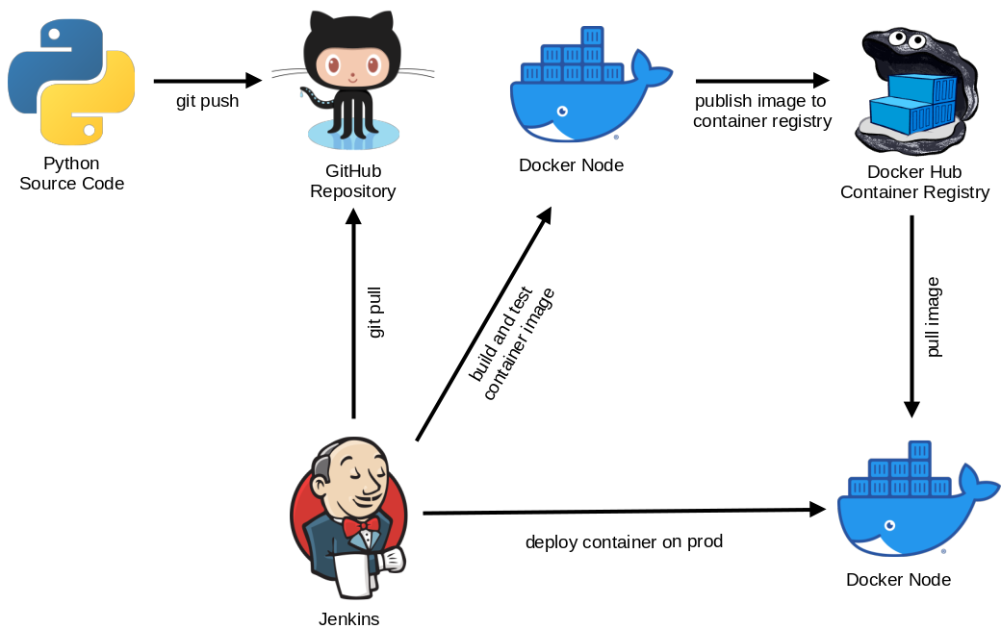
mini-schéma
Jenkins
CI/CD
HAS
Pacte
SIAM2

Slide 8

Présentation de solution Pipeline CI/CD
Outil | JENKINS | GITLAB
Maturité | Jenkins a été lancé sous le nom de Hudson mais a été forké et renommé Jenkins en 2011. | Une plateforme plus récente créée en 2014.
PRIX | Open source | La plupart des fonctionnalités sont disponibles dans la version gratuite. L’outil a également des plans payants avec plus de fonctionnalités.
Pré-requis | Environnement d’exécution Java | Node.JS, Git, Ruby
Facilité d’utilisation | Elle peut être compliquée pour les débutants. | Facile à utiliser
Hébergement | Internal et externe | Internal et externe
Notes:
ELK permet :
De collecter les données grâce à Logstash
Stocker les données dans Elasticsearch
Exploiter et analyser les données avec Kibana
FileBeat / LogStash
FileBeat est composé de modules pour des sources de données pour simplifier la collecte, l'analyse et les vues des formats de journaux d’entrées. Il utilise également le protocole de contrôle de flux lors de l'envoi de plusieurs données à Elasticsearch ou Logstash.

Slide 9


Les deux présentent des différences distinctes qui affectent la façon dont ils gèrent le CI/CD process:
Architecture de GITLAB vs JENKINS dans Pipeline CI/CD
Intégration native : directement dans GitLab, gestion du code et des pipelines CI/CD.
Pipeline as Code : Définissez les pipelines dans le fichier gitlab-ci.yml
Facilité de configuration : Interface flexible, conviviale pour déclencheurs des variables d'environnement.
Intégration continue : Automatise le processus d'intégration pour vérifier et tester les modifications de code.
Déploiement continu : automatique des applications après la validation des tests.
Personnalisation : Grande flexibilité pour configurer et personnaliser selon les besoins spécifiques du projet et l'automatisation.
Support multi-plateforme : Prise en charge de systèmes d'exploitation, langages de programmation et de déploiement.
Évolutivité : Possibilité de déployer dans un environnement à grande échelle et de configurer pour s'adapter à des besoins complexes.
Plugins extensifs : Vaste écosystème de plugins permettant d'étendre les fonctionnalités et répondre à divers cas d'utilisation.
Planifie les builds: les tâches avec l'exécution réelle. Utilise une architecture maître-travailleur pour gérer les builds.

Slide 10

JENKINS Qu'est-ce que c'est?
Description
Approche modulaire : Jenkins adopte une approche modulaire où chaque fonctionnalité est gérée par des plugins distincts. Flexibilité et extensibilité : écosystème riche en plugins, offre une flexibilité extrême pour personnaliser les pipelines CI/CD en fonction des besoins du projet. Un outil d'automatisation de serveur open source: permet d'intégrer rapidement des changements; de trouver des problèmes tôt en automatisant les processus de construction et de test. Agit d'une architecture distribuée: un serveur central exécute des "tâches" un répertoire de code source, déclenchées par divers événements: commit, build, test et déploiement par les agents. Conçu pour les projets logiciels CI/CD: devenu un pilier de l'industrie DevOps.

Slide 11
Configuration système requise
JENKINS
Prérequis | Installation ou vérification que Java a été installé # apt-get install openjdk-11-jdk # java -version
RAM | 256 MB of RAM 1 GB drive space Recommandé en petite/moyenne entreprise: 4 GB+ of RAM 50 GB+ 10 GB Docker container - drive space
INSTALLATION de JENKINS:
# curl -fsSL https://pkg.jenkins.io/debian-stable/jenkins.io.key | sudo tee /usr/share/keyrings/jenkins-keyring.asc > /dev/null
# echo deb [signed-by=/usr/share/keyrings/jenkins-keyring.asc] https://pkg.jenkins.io/debian-stable binary/ | sudo tee /etc/apt/sources.list.d/jenkins.list > /dev/null
# sudo apt-get update
# sudo apt-get install jenkins
# sudo systemctl start jenkins.service

Slide 12
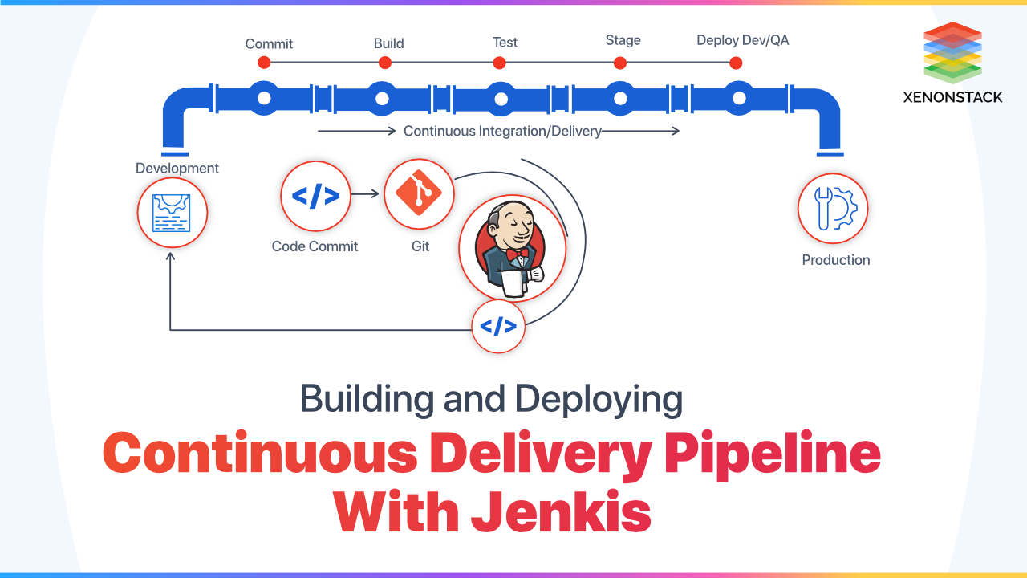
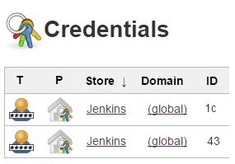
JENKINS PIPELINE CI/CD
AVANTAGE | Sécurisée avec de clés.

Slide 13
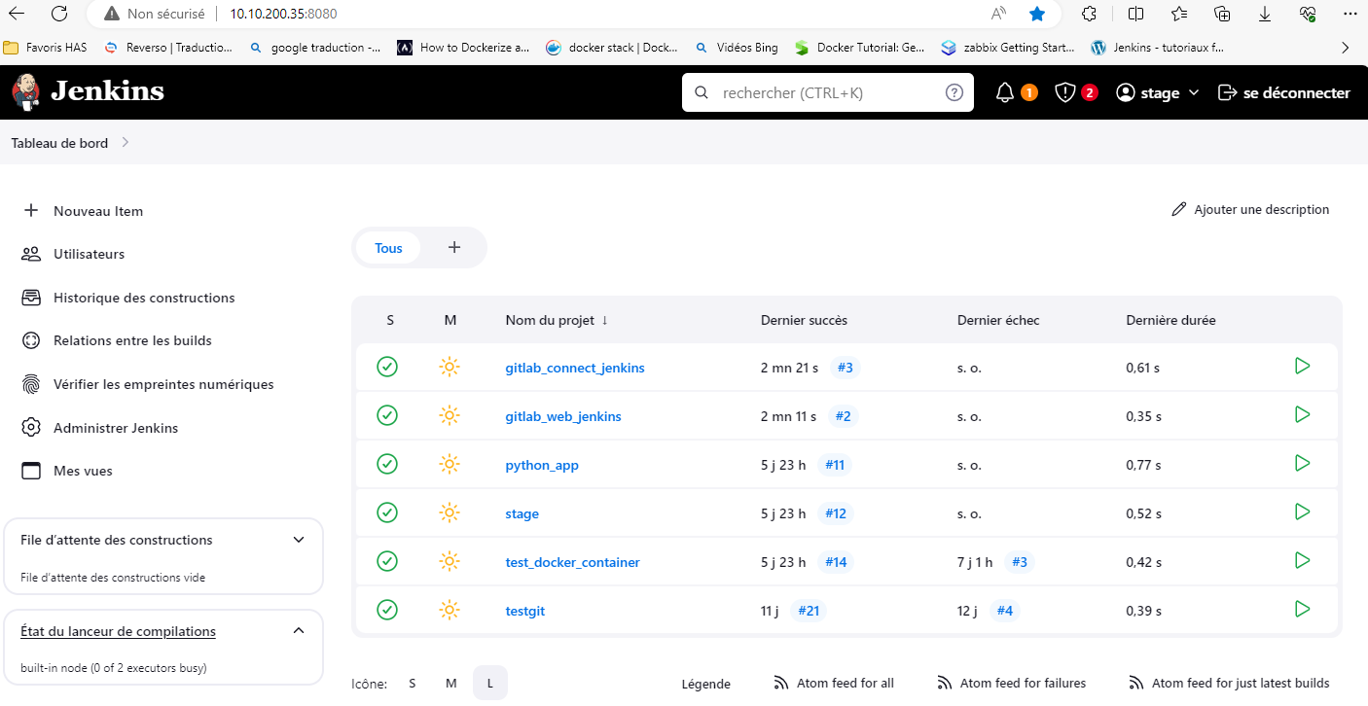
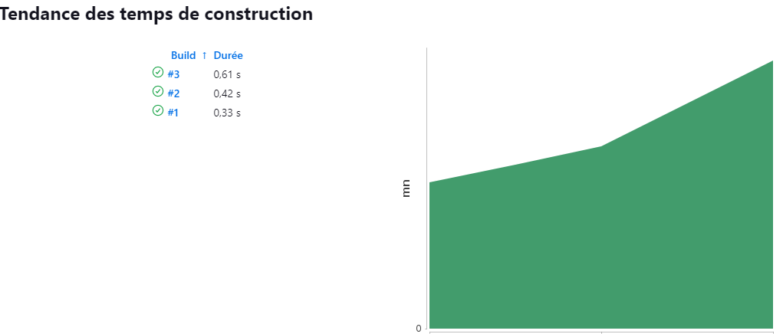
JENKINS
Continious Build Trigger chaque commit à Gitlab

Slide 14
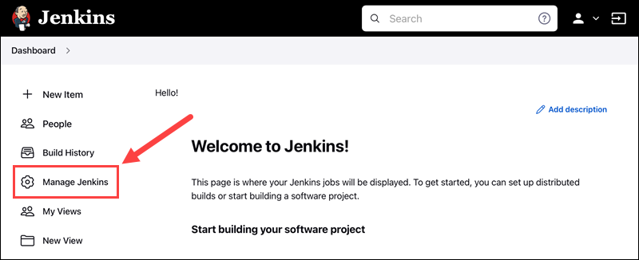
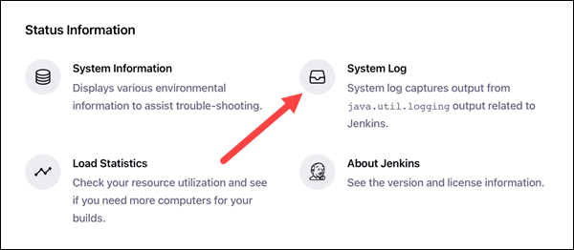
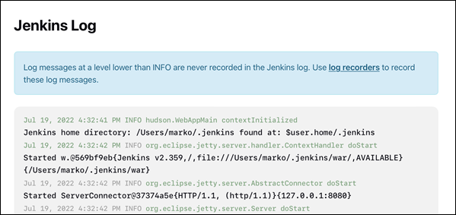
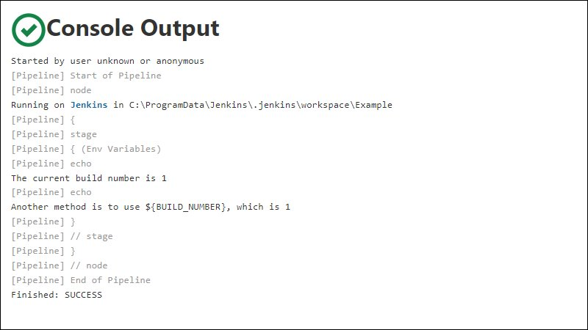
Jenkins Système Log

Slide 15
GITLAB Qu'est-ce que c'est?
Description
Approche tout-en-un :une plateforme de développement logiciel complète qui intègre nativement les fonctionnalités de gestion de code source, de suivi des problèmes, de CI/CD, etc. Dispose d'une architecture monolithique : les fonctionnalités sont regroupées dans une seule application avec l' intégration native, offrant une expérience unifiée pour la gestion du code. Pipeline as Code : Architecture intégrée, définis les pipelines CI/CD à l'aide d'un fichier gitlab-ci.yml et propose un ensemble d'outils pour gérer du cycle de développement. Intégration continue : Automatise le processus d'intégration, vérifier et tester les modifications de code. Déploiement continu : Déploiement automatique des applications sur différentes plateformes après la validation des tests. Facilité de configuration : déclencheurs et des variables d'environnement.

Slide 16
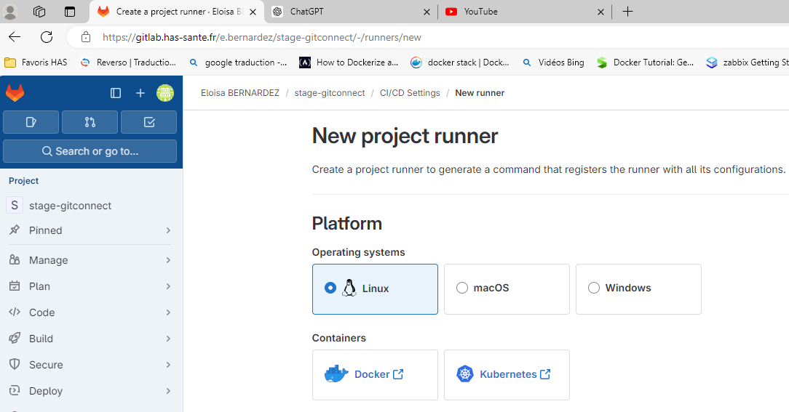
Gitlab CI/CD
Création d’un RUNNER

Slide 17
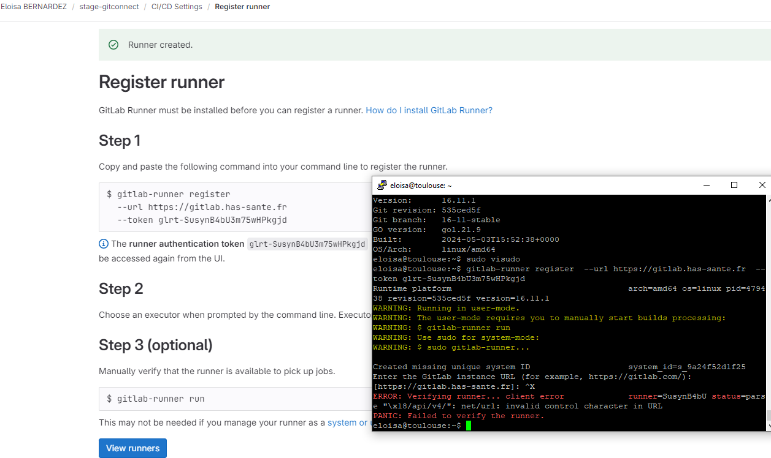
Registration de Gitlab Runner

Slide 18
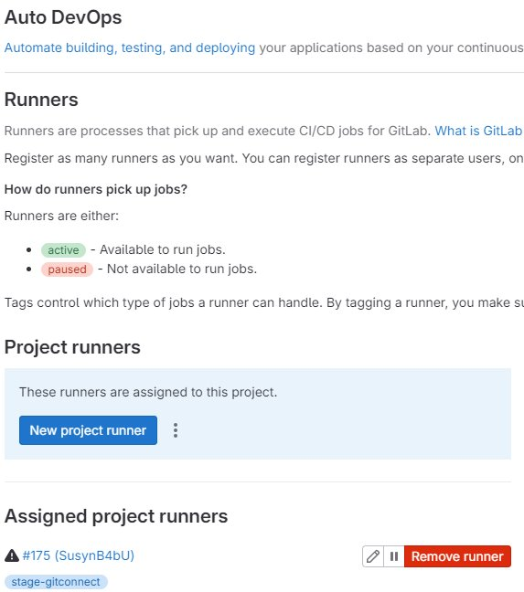
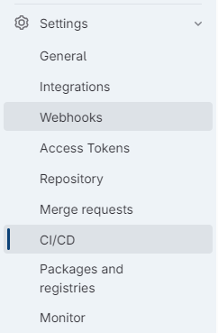
Runner de Gitlab est bien crée, enfin le Pipeline peut commencer

Slide 19
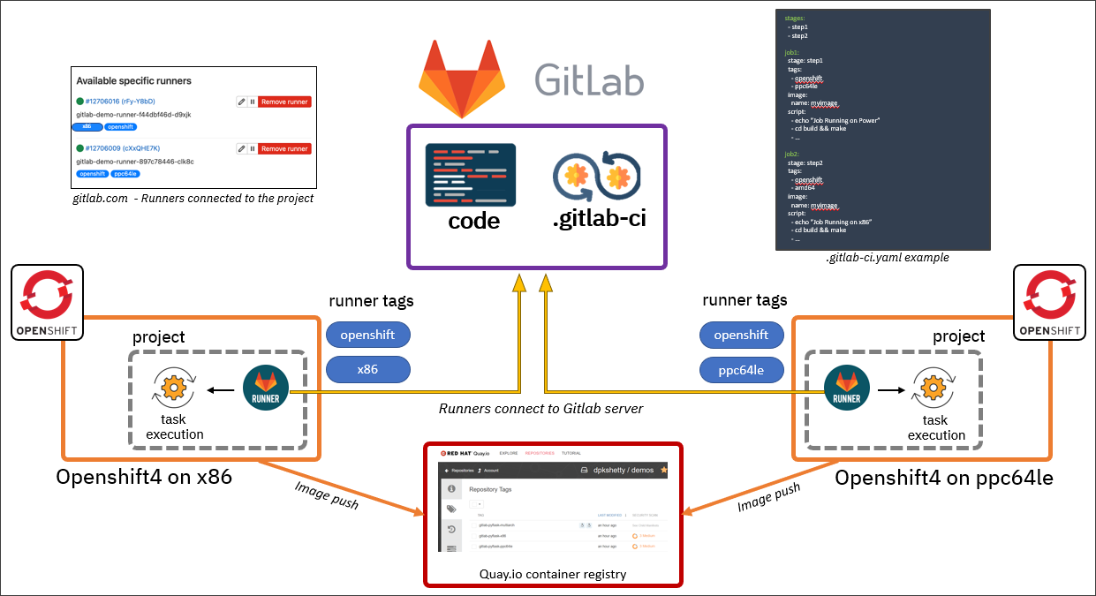
Gitlab CI/CD Pipeline

Slide 20

DOCKER
AVANTAGES | Description
Portabilité Stockage sans serveur | Permet de créer des applications portables Déployées facilement sur n’importe quelle infrastructure. N’exigent pas beaucoup de mémoire active pour fonctionner de manière fiable
Conteneurisaton Déploiement rapide | En utilisant la technologie des conteneurs, les applications contiennent que les éléments nécessaires à l’exécution. Élimination des configurations redondantes.
Légèreté Taille moyenne d'image Docker | L'image Docker a une taille réduite qui contient que les éléments essentiels à l’exécution d’une application. 100 Mo à 200 Mo inclut l’application elle-même et les bibliothèques nécessaires.

Slide 21
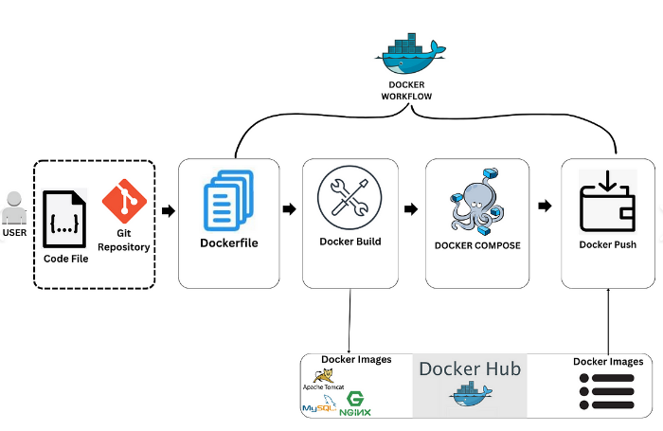
Docker WORRFLOW
Dockerfile:
fichier qui définit les instructions étape par étape pour construire l’image.

Slide 22
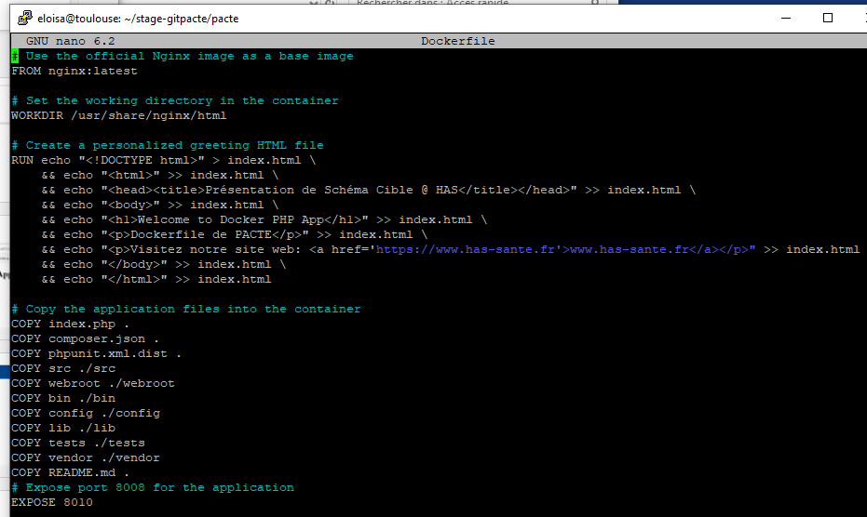
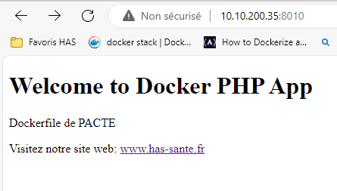
Exemple de Dockerfile

Slide 23
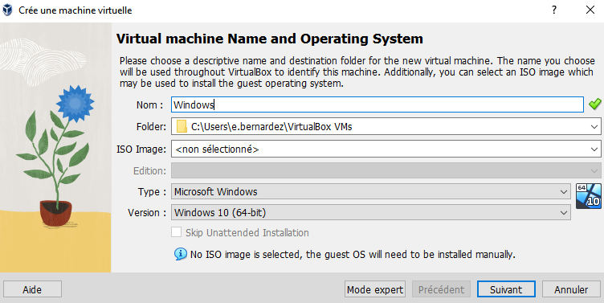
Virtualisation
Préparation d'une Machine Virtuelle (VM) avec HYPERVISEUR
Installation d'un OS | Linux (Ubuntu) Windows
Installation des outils DevOps: | Docker Jenkins Ansible Terraform Zabbix

Slide 24
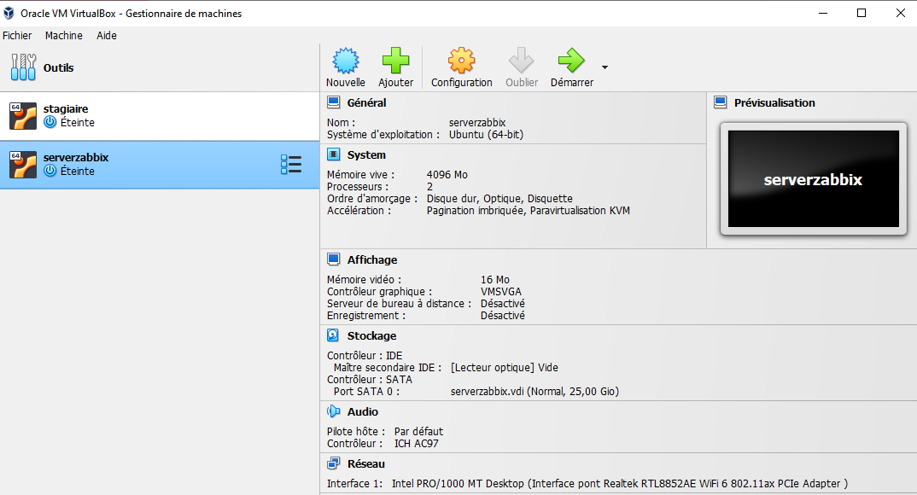
Virtualisation
Machine Virtuelle (VM)

Slide 25
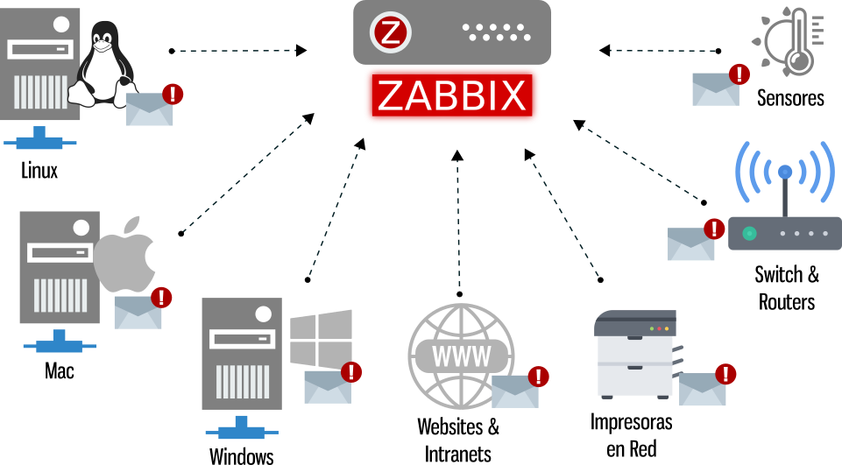
Proposition de monitoring
logiciel qui supervise de nombreux paramètre réseaux:

Slide 26
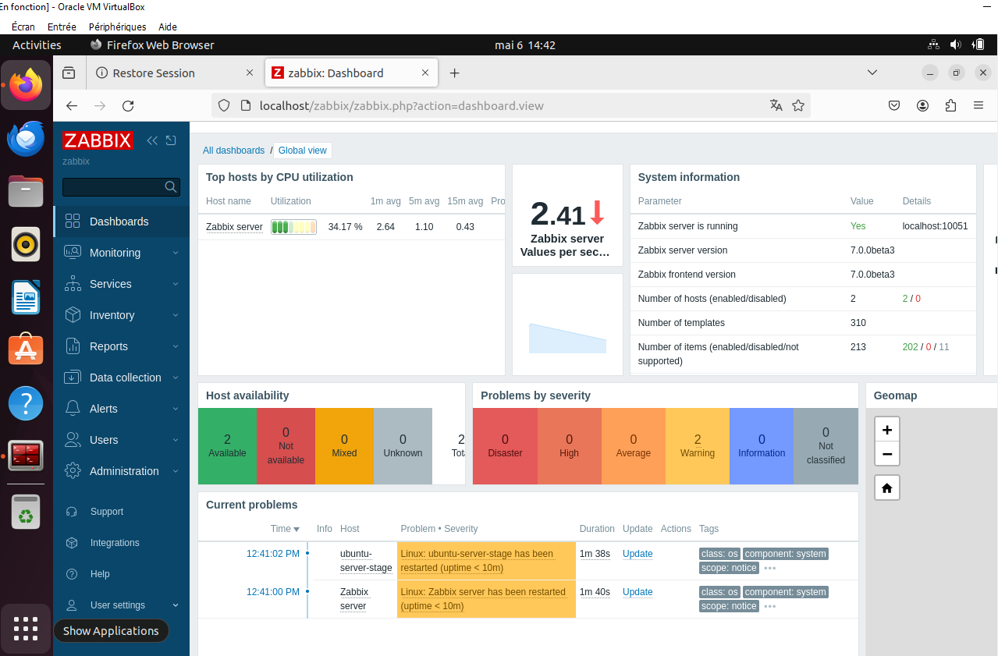
Monitoring
Zabbix

Slide 27
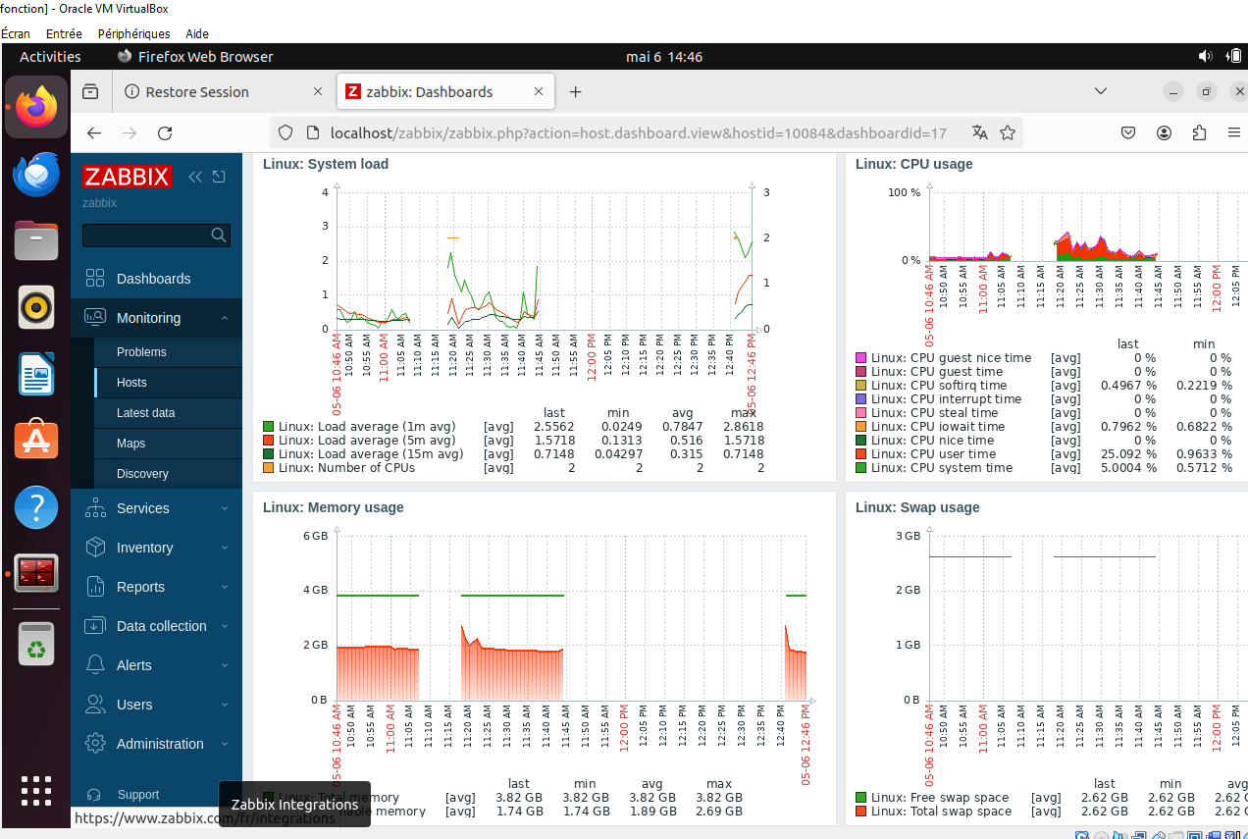
Zabbix Dashboard

Slide 28
SIEM
2
Notes:
Un logiciel de gestion des informations de sécurité et des événements (« Security Information Event Management » ou SIEM en anglais) déploie des capacités de gestion des événements de sécurité et de gestion des informations de sécurité pour identifier les menaces et résoudre les incidents. Il collecte et analyse les données des serveurs réseau, des périphériques, des contrôleurs de domaine et plus encore. Il aide également les utilisateurs à stocker, normaliser, agréger et appliquer des analyses à ces données pour identifier les tendances

Slide 29
Plan
Enjeux
Exploration de la solution
Moyens et Ressources

Slide 30
Les enjeux
Le besoin
Proposition de solutions technos (pourquoi, les +, les -, plusieurs possibles, pourquoi ce choix)

Slide 31
Mise en place d’un System Information Events Management
Collecter les logs de deux applications de la HAS : SIAM et Pacte
Analyser les événements pour détecter les menaces et alerter les administrateurs
Process de mise en œuvre
Découverte de l’architecture applicative
Choix de l’outil
Définition de l’implémentation
Planning de mise en œuvre

Slide 32
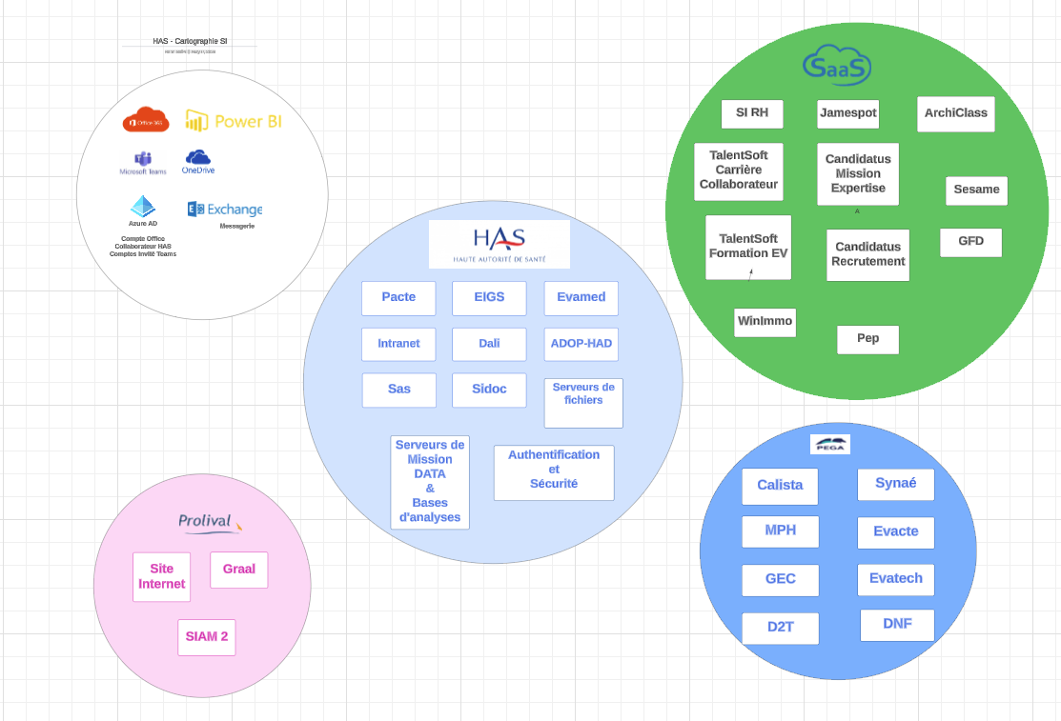
L’architecture applicative : compréhension et analyse
Prérequis techniques identifiés
SIAM HAS
Services
mysqld
jboss-eap
slapd (LDAP)
Alfresco
Openoffice
PACTE
Services
MariaDB
php

Slide 33
Logiciel propriétaire ou libre ?
Open-source
Propriétaire
Avantages :
Code peut contenir un backdoor
Communauté et support (conseils, solutions aux problèmes rencontrés.
Inconvénients:
Intégration avec des outils tiers
Avantages
Dépendance au fournisseur : Mise à jour, support et évolution du produit
Limitation de la personnalisation (restriction de propriété intellectuelle)
Inconvénients :
Support dédié
Intégration simplifiée avec d’autres produits du même fournisseur
Fonctionnalités avancées (options de personnalisation spécifique)
Coût : achat de licences et de services supplémentaires
Personnalisation : liberté d’adaptation du logiciel à un environnement
Coût: téléchargement gratuit, utilisation gratuite
Support limité : en fonction de la taille et de l’activité de la communauté
Complexité de mise en œuvre : peut nécessiter une expertise technique
Stabilité et maturité
Moins risqué face aux hackers
Le choix entre un logiciel propriétaire et open source dépend de facteurs tels que les besoins spécifiques en fonctionnalités, le budget, les compétences techniques disponibles et la tolérance au risque.

Slide 34





Description de 5 solutions SIEM Open Source
Outil | Description
AlienVault® OSSIM™ | Le plus ancien SIEM géré par AT&T, lancé en raison du manque de produits open source disponibles. N’offre pas la gestion de logs.
OSSEC | Pour surveiller et contrôler les systèmes, il mélange tous les aspects du HIDS (détection d'intrusion basée sur l'hôte), de la surveillance des journaux
Security Onion | Fournit une solution complète et intégrée pour surveiller, analyser et défendre les réseaux informatiques contre les menaces de sécurité.
Snort | Analyser le trafic réseau, identifie et bloque les menaces de sécurité potentielles et utilise une série de règles qui aident à définir une activité réseau malveillante.
Wazuh | Fork libre du projet OSSEC, offre à la fois les fonctionnalités XDR (Extended Detection and Response) and SIEM (Security Information and Event Management) sur les assets et le cloud.
Notes:
ELK permet :
De collecter les données grâce à Logstash
Stocker les données dans Elasticsearch
Exploiter et analyser les données avec Kibana
FileBeat / LogStash
FileBeat est composé de modules pour des sources de données pour simplifier la collecte, l'analyse et les vues des formats de journaux d’entrées. Il utilise également le protocole de contrôle de flux lors de l'envoi de plusieurs données à Elasticsearch ou Logstash.

Slide 35


Les +/- des solutions (critères de sélection)
 | AlienVault® OSSIM™ | OSSEC+ | Security Onion | Snort | Wazuh
Installation | Image ISO 1 serveur uniquement |  | Image Machine Iso/Cloud |  | 1 ou +++ serveurs Cloud (Saas), Image machine OVA/Amazon, containeurs (Docker/Kubernetes)
Gestion de logs |  |  |  |  (réseau uniquement) | 
Version payante | USM Anywhere™ | Atomic OSSEC |  (sauf support et formations) |  |  (sauf support, services et formations)
Communauté | Forum |  |  | Email
Intégration outils tiers |  |  |  |  | 
Simplicité de la documentation |  Sauf versions payantes | Incomplet | Structuré et fournie | pdf | Structuré et fournie
Détection de vulnérabilités |  |  |  |  | 
Conformité RGPD |  |  |  |  | 
Console web |  |  |  |  | 

Slide 36
Exploration Approfondie de la Solution Wazuh
Choix, Composants, Configuration et Architecture

Slide 37


La solution Wazuh ?
Créée en 2015, Wazuh est une solution EDR open source, disponible gratuitement et complète.
SIEM
Centralisation de logs
XDR : Détection et Réponse
Détection de vulnérabilités
SCA (Security Configuration Assessment) :
Vérifier les frameworks tels RGPD, TSC SOC2, PCI DSS, NIST 800-53, et HIPAA
Alertes et notifications par mail
Dashbord : Les remontées, personnalisations
Threat hunting :
Behavioral analysis :
Automated response : suggestions
Cloud, container, kubernetes
Threat intelligence :
analyse focus détection et réponse aux événements qui se produiront
chasse aux comprtements non conforme ou suspicieux
OSINT & Open data
tester la conformité de la configuration des systèmes – Center Of Internet Security

Slide 38

La solution Wazuh ?
SIEM
Centralisation de logs
XDR : Détection et Réponse
Détection de vulnérabilités
SCA (Security Configuration Assessment) :
Vérifier les frameworks tels RGPD, TSC SOC2, PCI DSS, NIST 800-53, et HIPAA
Alertes et notifications par mail
Dashbord : Les remontées, personnalisations
Threat hunting :
Behavioral analysis :
Automated response : suggestions
Cloud, container, kubernetes
Threat intelligence :
analyse focus détection et réponse aux événements qui se produiront
chasse aux comportements non conforme ou suspicieux
OSINT & Open data
tester la conformité de la configuration des systèmes – Center Of Internet Security
Créée en 2015, Wazuh est une solution XDR open source, disponible gratuitement et complète.
Notes:
Identification des scénarios d'attaque grâce à la matrice MITRE ATT&CK

Slide 39
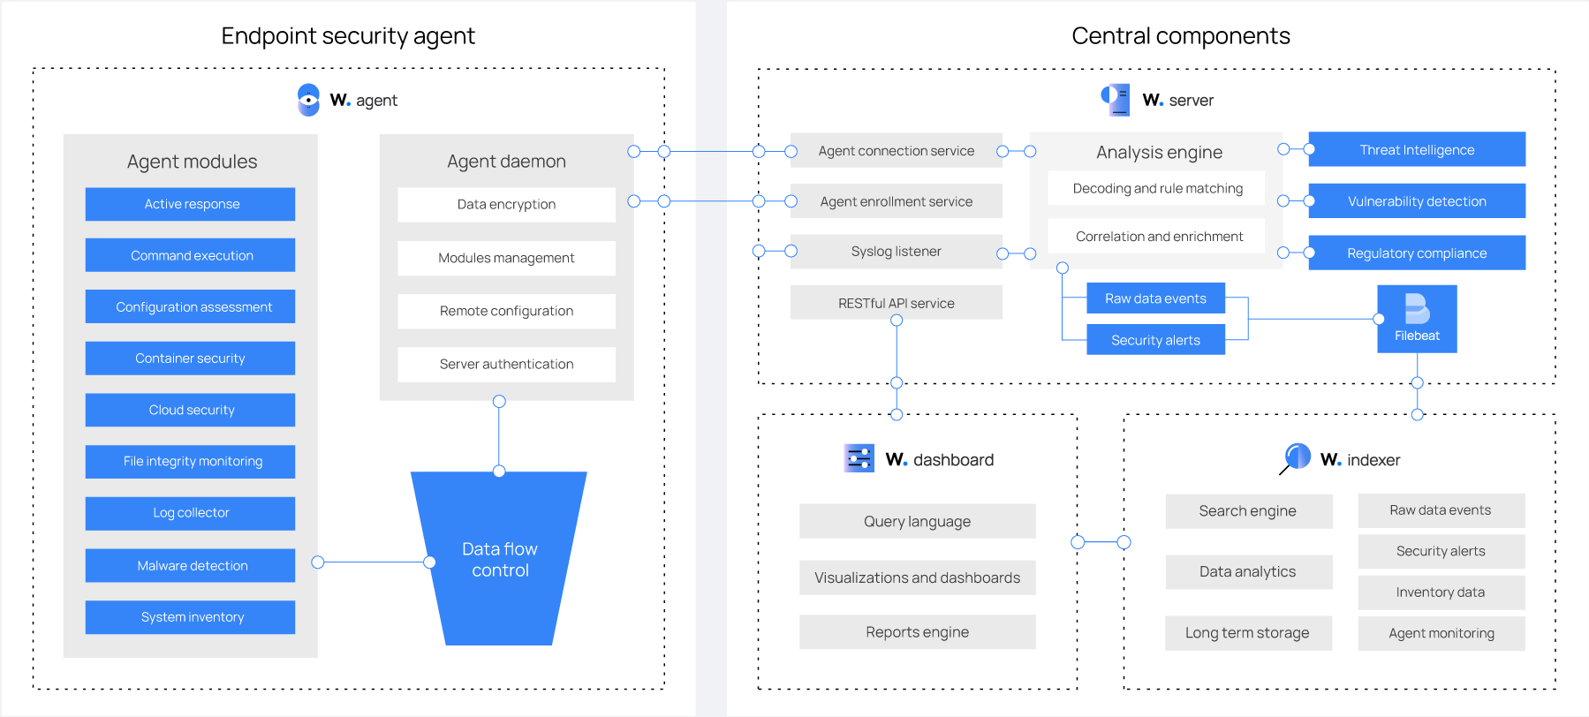
La plateforme Wazuh
Notes:
Composants Wazuh et flux de données

Slide 40
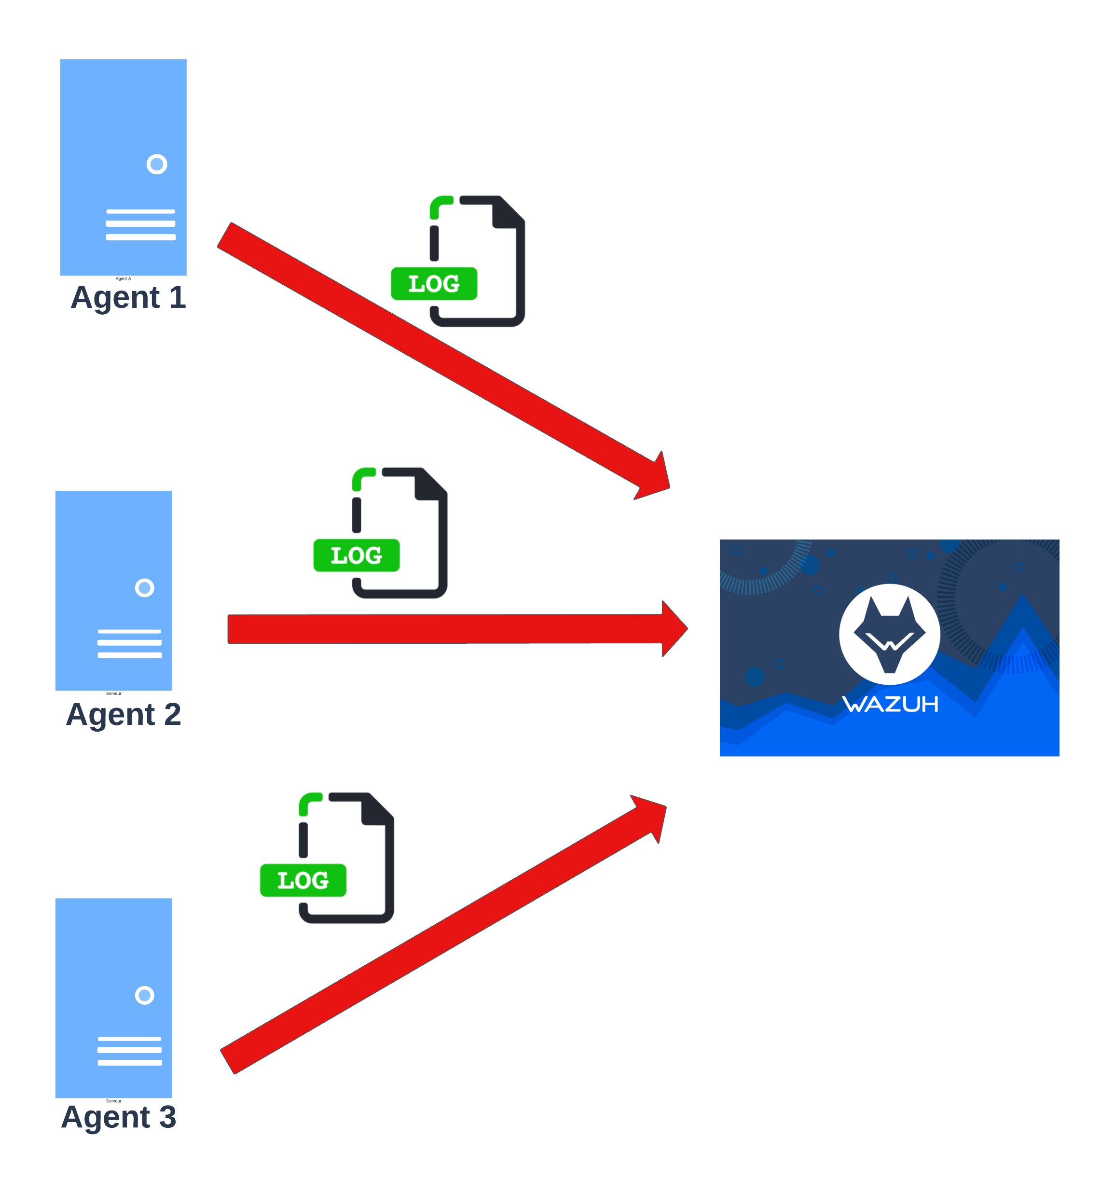

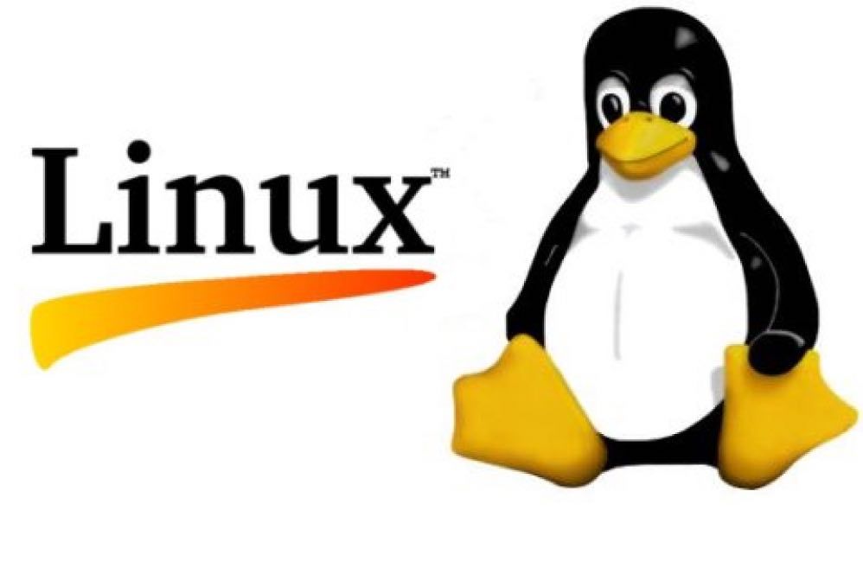
Wazuh Agents
Les agents Wazuh sont installés sur les assets tels que :
des ordinateurs portables,
des ordinateurs de bureau,
des serveurs,
des instances cloud
ou des machines virtuelles.
Ils offrent des capacités de prévention, de détection et de réponse aux menaces.
Cette photo par Auteur inconnu est soumise à la licence CC BY-NC

Slide 41



Composants centraux Wazuh
Collecter les informations des agents (roles master/worker)
Gère les agents, les configure et les met à jour à distance si nécessaire. Ce composant analyse les données reçues des agents, les traite via des décodeurs et des règles et utilise les renseignements sur les menaces pour rechercher des indicateurs de compromission.
nalyse les données reçues des agents et les traite à l'aide de renseignements sur les menaces.
Un seul serveur peut analyser les données de milliers d'agents et évoluer lorsqu'il est configuré en cluster.
Moteur de recherche et d'analyse de texte
Il est chargé d'indexer et de stocker les alertes générées par le serveur Wazuh.
analyse les données reçues des agents et les traite à l'aide de renseignements sur les menaces.
Un seul serveur peut analyser les données de milliers d'agents et évoluer lorsqu'il est configuré en cluster.
Interface graphique
Une interface Web flexible et intuitive pour l'exploration, l'analyse et la visualisation de données. Le tableau de bord permet de gérer la configuration Wazuh et de surveiller son statut.
l'interface utilisateur Web pour la visualisation, l'analyse et la gestion des données.
Il comprend des tableaux de bord pour la conformité réglementaire, les vulnérabilités, l'intégrité des fichiers, l'évaluation de la configuration et les événements de l'infrastructure cloud, entre autres.

Slide 42
Configuration système requise 1/2
Wazuh Server & Wazuh Indexer & Dashbord
Systèmes d'exploitation
64-bit Linux |  | Ubuntu 22.04 LTS
Processeur
Pour 1 nœud |  | Minimum |  | Recommandé
RAM (GB) |  | 8 |  | 16
CPU (Cores) |  | 4 |  | 8
Espace disque estimé en fonction du nombre d’alertes par secondes
Points de terminaison surveillés | APS | APS | Stockage (GB/90 jours)
Serveurs | 0,25 | 0,25 | 3,7
Stockage | 500Go pour la production et 250 pour le test | 500Go pour la production et 250 pour le test
Prend en charge les navigateurs Web suivants
Brave (possibilité d’activer VPN, de passer en mode TOR) Firefox 93 ou version ultérieure Edge devrait fonctionner puisque basé sur Chromium

Slide 43
Configuration système requise 2/2
Wazuh Agent
Fournit des fonctionnalités clés pour améliorer la sécurité des systèmes. | Collecteur de journaux Exécution des commandes Surveillance de l'intégrité des fichiers (FIM) Évaluation de la configuration de sécurité (SCA) Inventaire du système Détection des logiciels malveillants Réponse active Sécurité des conteneurs Sécurité du cloud
RAM | 35 MB en moyenne

Slide 44

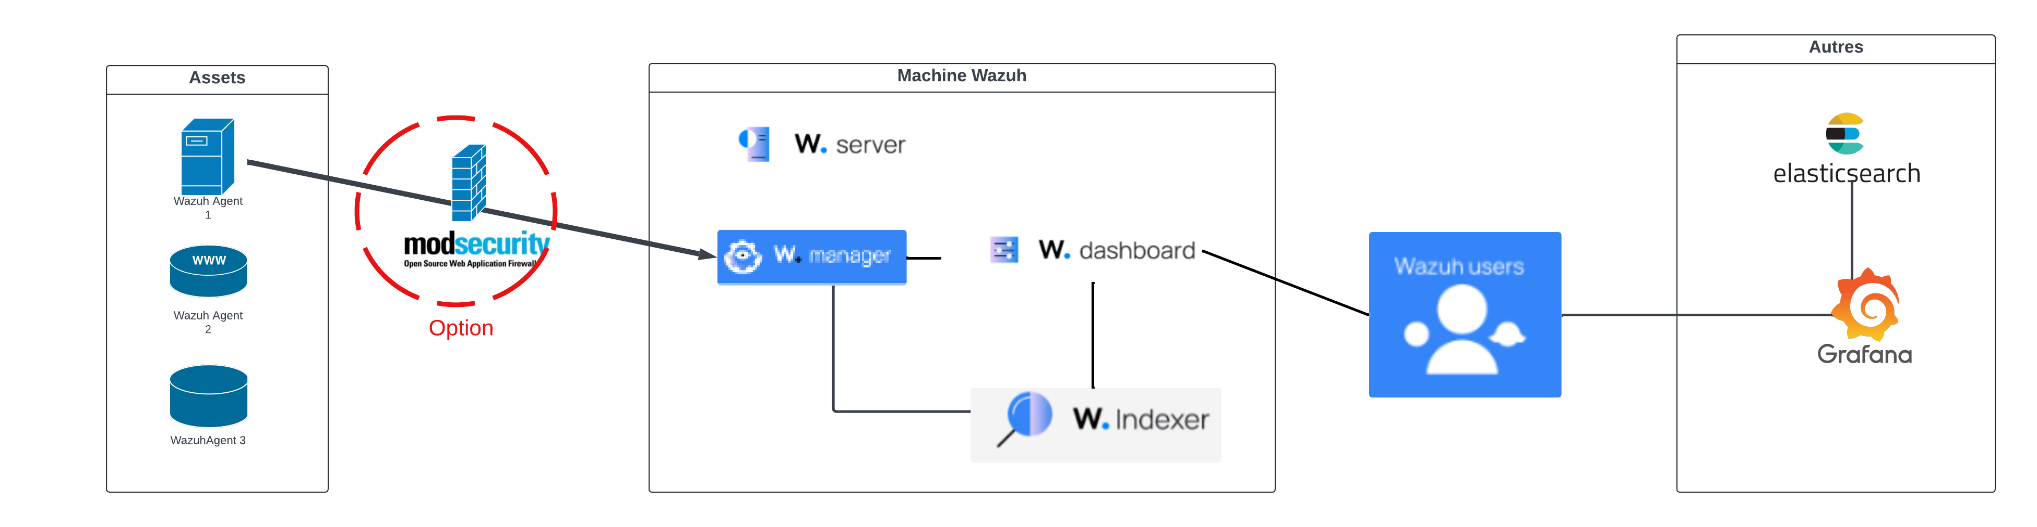



Implémentation
Cette photo par Auteur inconnu est soumise à la licence CC BY-SA
Cette photo par Auteur inconnu est soumise à la licence CC BY-SA-NC
Cette photo par Auteur inconnu est soumise à la licence CC BY-SA

Slide 45

Sécurité Web
ModSecurity
Moteur de pare-feu d'application Web (WAF) multiplateforme open source pour Apache, IIS et Nginx.
Offre une protection contre une gamme d'attaques contre les applications Web
permet la surveillance, la journalisation et l'analyse du trafic HTTP en temps réel.
L'OWASP ModSecurity Core Rule Set (CRS)
Ensemble de règles génériques de détection d'attaques à utiliser avec ModSecurity ou les pares-feux d'applications Web compatibles.
Le CRS vise à protéger les applications Web contre un large éventail d'attaques.
Notes:
Mod Security est un moteur de pare-feu d'application Web (WAF) multiplateforme open source pour Apache, IIS et Nginx. Il dispose d'un langage de programmation robuste basé sur les événements qui offre une protection contre une gamme d'attaques contre les applications Web et permet la surveillance, la journalisation et l'analyse du trafic HTTP en temps réel.
L'OWASP ModSecurity Core Rule Set (CRS) est un ensemble de règles génériques de détection d'attaques à utiliser avec ModSecurity ou les pares-feux d'applications Web compatibles. Le CRS vise à protéger les applications Web contre un large éventail d'attaques.

Slide 46
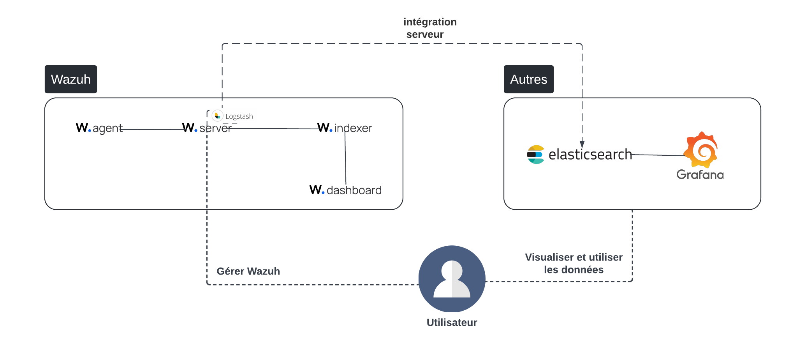
Proposition d’architecture de déploiement

Slide 47
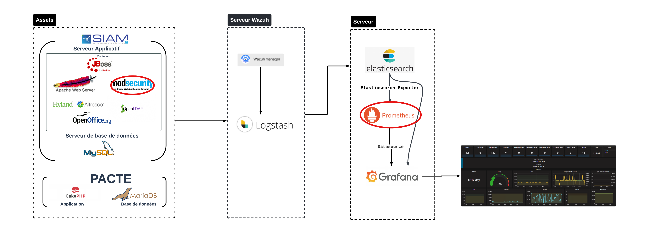
Zoom sur SIAM et Pacte
https://play.grafana.org/
Notes:
JBoss EAP (Red Hat JBoss Enterprise Application Platform) est une plateforme d’application Java qui simplifie le déploiement et optimise les performances des applications Jakarta EE (anciennement Java EE). Chapitre 2. Présentation de JBoss EAP Red Hat JBoss Enterprise Application Platform 7.1 | Red Hat Customer Portal

Slide 48
Les moyens et les ressources
Les livrables
Le planning

Slide 49
Les livrables
Spécifications fonctionnelles
Liste des fonctionnalités de détection des menaces, les intégrations avec d'autres systèmes de sécurité, les capacités de reporting, etc.
Conception de l'architecture SIEM
Schéma architectural, Spécifications techniques pour l'installation et la configuration du SIEM
Documentation
Guides d'installation, des manuels d'utilisation, etc.
Procédures de configuration

Slide 50
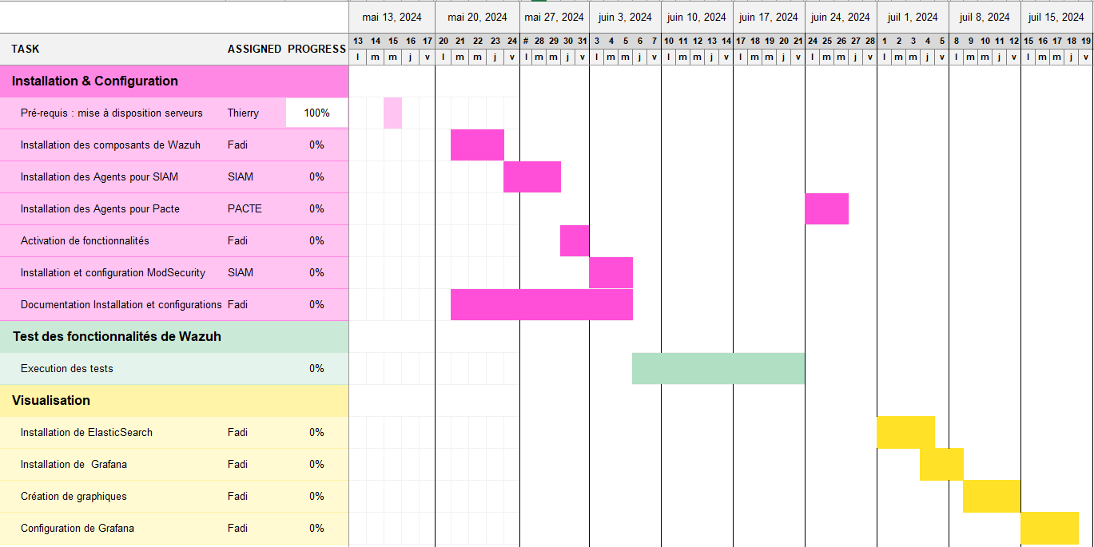
Planning : Estimation pour la mise en œuvre
Les dates, les tâches et les ressources mentionnées dans ce planning sont sujets à des ajustements au fur et à mesure que le projet progresse. Nous accueillons toute suggestion ou modification pour améliorer notre planification.
Notes:
Ressources nécessaires en interne pour aider à monter les briques technologiques et les plateformes.
Détecter les attaques brute force par SSH, ICMP, FTP, RDP Configurer et activer les IDS et IPS en intégrant Suricata Détecter les malwares avec Yara Intégration de VirusTotal (compte gratuit) activation du module vulnérabilité

Slide 51
Critères de réussite
Objectifs de sécurité atteints
Engagement
Si ok, ajouter d’autres sources
Si ko, tester une autre solution
Implication des différents acteurs
Respect des échéances et des livrables
Adaptabilité et flexibilité
Communication ouverte et transparente
Consolidation des logs multi-sources
Intégration dans l’infrastructure existante
Performance et disponibilité (gestion du volume de données)
Mesure de la valeur ajoutée
temps de détection des incidents
nombre d’incidents évités
Économies de coûts réalisées
Participation active
Notes:
Engagement initial : Il s'agit de l'implication dès le début du projet. Les acteurs clés doivent exprimer leur soutien et leur engagement envers les objectifs du projet, ce qui est souvent démontré par leur participation aux réunions de lancement, la fourniture de ressources nécessaires et l'attribution de responsabilités claires.
Participation active : Les acteurs doivent être activement impliqués tout au long du projet. Cela signifie qu'ils contribuent régulièrement aux discussions, aux prises de décision et à l'exécution des tâches qui leur sont assignées. Leur implication active est essentielle pour maintenir le momentum du projet et assurer sa progression.
Communication ouverte et transparente : Les acteurs doivent être disposés à partager des informations, des idées et des préoccupations de manière ouverte et transparente. Une communication efficace favorise la collaboration, la résolution rapide des problèmes et la prise de décisions éclairées, ce qui est essentiel pour la réussite du projet.
Respect des échéances et des livrables : Les acteurs doivent respecter les échéances et livrer les résultats attendus dans les délais impartis. Leur implication dans la réalisation des activités planifiées est cruciale pour garantir que le projet progresse conformément au calendrier prévu.
Adaptabilité et flexibilité : Les acteurs doivent être prêts à s'adapter aux changements et aux défis qui surviennent tout au long du projet. Leur capacité à ajuster leurs approches et leurs plans en fonction des besoins changeants du projet contribue à sa réussite globale.

